Slide 1
第6次课
控制指令之子程序设计

Slide 2
1. 调用指令与返回指令
当主调程序转向子程序时，使用调用指令，而在子程序执行结束时，安排一条返回指令，使子程序返回到主程序。
为保证正确的返回，(1)调用子程序时，自动将下一条指令地址保存到栈中，(2)返回时根据栈中先前保存的地址，转移到主程序继续执行
子程序调用与返回指令是配套使用的

Slide 3
先看例子
short x;
…
f()
{ x=x+1;}
main()
{
x+=10;
f();
x+=20;
}
1000h地址
子程序调用：CALL和RET配合使用
CALL进入子程序
RET 退出子程序

Slide 4
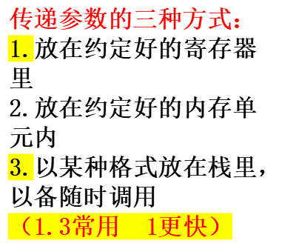
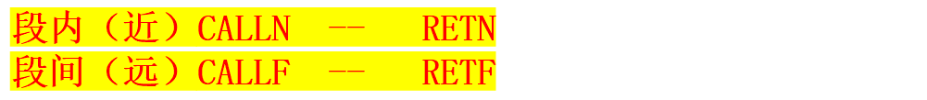
1. CALL指令
格式：CALL 目标地址。
功能：把该指令之后的地址进栈，再转移到目标地址，执行从该处指令
有直接调用和间接调用两种方式

Slide 5
1) 段内直接近调用
目标的偏移地址直接包含在指令中，如：
  CALL 0121
汇编格式：
  CALL Near Ptr 子程序名/标号
功能：把该指令之后地址(返回地址)的偏移地址(16/32位)进栈，再转向子程序入口地址，执行子程序的第一条指令。
相配套的是段内近返回指令
目标的偏移地址
指明为直接近调用，目标地址和当前指令在同一个段可省略

Slide 6
2) 段间直接远调用
目标的段、偏移地址包含在指令中，如：
  CALL 0111:0160
汇编格式：
  CALL Near Ptr 子程序名/标号
功能：把该指令之后的地址(返回地址)，按段、偏移(16/32位)的次序进栈，再转向子程序入口地址，执行子程序的第一条指令
相配套的是段间远返回指令
目标地址包括段和偏移地址
指明为直接远调用，目标地址和调用指令属不同段时可省略

Slide 7
3) 段内间接调用
目标的偏移地址存放在寄存器或内存单元
  CALL DX
汇编格式：CALL reg/mem。
功能：首先把该指令之后的地址(返回地址)的偏移地址(16/32位)进栈，再转向由reg/mem所确定的子程序入口，执行子程序的第一条指令。
相配套的是段内近返回指令
目标地址存放在DX中

Slide 8
4) 段间间接远调用
目标的偏移地址和段存放在内存单元中,如：
  CALL DWord Ptr [1000]
汇编格式：
  CALL mem32 (16位模式,低字是偏移,高字是段)
  CALL mem48 (32位模式,低4字节是偏移,高字是段)
功能：把该指令之后的地址(返回地址)，按段、偏移(16/32位)的次序进栈，再转向由mem所确定的入口地址，执行该处指令
相配套的是段间远返回指令
目标的偏移地址和段存放在双字内存单元中

Slide 9
2. RET指令
格式：RET/RET [imm16]。
功能：首先从栈栈顶弹出返回的目标地址，然后转移到该地址处执行。若其后有imm16，则还要执行(E)SP+imm16⇒(E)SP。
与CALL指令配套使用，实现从子程序中返回，继续主程序的执行

Slide 10
1) 段内近返回
格式：RETN/RETN imm16。
功能：子程序执行结束，返回主程序继续执行。即：首先从栈栈顶弹出返回的偏移地址(16/32位)，再转移到该地址处执行。转移后的CS内容没有变化。当其后带有imm16，则(E)SP还会向高地址端调整imm16个字节单位，即(E)SP+imm16⇒(E)SP。

Slide 11
2) 段间远返回
格式：RETF/RETF imm16。
功能：子程序执行结束，返回主程序继续执行。即：首先从栈栈顶，以偏移(16/32位)、段的次序弹出返回的目标地址，再转移到该目标地址处执行。当其后带有imm16，则(E)SP还会向高地址端调整imm16个字节单位，即(E)SP+imm16⇒(E)SP。

Slide 12
2 源程序子程序
Sub_route:
…
ret
标号(Sub_route)子程序的入口地址的符号表示，是符号地址，也具有地址属性和类型属性。

Slide 13
子程序定义PROC和ENDP
子程序名 PROC [NEAR/FAR]
… ;子程序体
子程序名 ENDP
子程序名是子程序的入口地址的符号表示，是符号地址，也具有地址属性和类型属性。

Slide 14
3. 模块化程序设计方法
介绍：
  子程序的定义与调用的基本方法
  调用子程序时的参数传递方法
  局部变量的概念及分配局部变量的一般方法
  多模块程序的编译(汇编)连接方法
为编写大规模程序提供必要的基础

Slide 15
3.1子程序定义、调用与返回
一般由伪指令PROC与ENDP来定义
  过程名 PROC [NEAR/FAR]
  … ; 子程序代码
  过程名 ENDP
过程名是标识符，表示过程的入口地址
  是标号的一种形式，也是一个符号地址
用CALL指令来调用子程序，在子程序中用RET指令返回到调用程序
  若子程序定义成Near属性，汇编程序将RET翻译成近返回 (RETN)，将CALL翻译成直接近调用指令
  若子程序定义成Far属性，编程序将RET翻译成远返回(RETF)，将CALL翻译成直接远调用指令

Slide 16
例
在下面程序中定义了两个子程序：DisplayString和CRLF，分别是显示字符串和回车换行，并调用它们

Slide 17

定义DisplayString子程序，属性类型为Near
_DATA SEGMENT 'DATA'
P1 DW DisplayString
P2 DD CRLF
Msg1 DB 'this is the first message$'
Msg2 DB 'this is the second message$'
_DATA ENDS
_TEXT SEGMENT 'CODE'
ASSUME CS: _TEXT, DS: _DATA
DisplayString PROC Near
MOV AH, 9
INT 21h
RET
DisplayString ENDP
CRLF PROC Far
MOV AH, 2
MOV DL, 13
INT 21h
MOV DL, 10
INT 21h
RET
CRLF ENDP
start: MOV AX, _DATA
MOV DS, AX
MOV DX,Offset Msg1
CALL DisplayString
CALL CRLF
MOV DX,Offset Msg2
CALL P1
CALL P2
MOV AX, 4C00h
INT 21h
_TEXT ENDS
END Start
直接调用
直接调用
间接调用
定义CRLF子程序，属性类型为Far

Slide 18






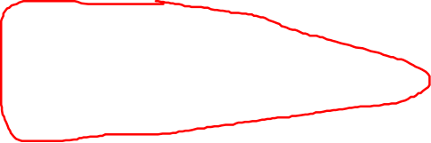
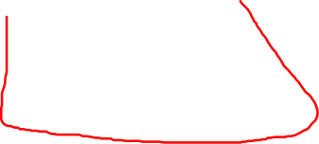
_DATA SEGMENT 'DATA'
P1 DW DisplayString
P2 DD CRLF
Msg1 DB 'this is the first message$'
Msg2 DB 'this is the second message$'
_DATA ENDS
_TEXT SEGMENT 'CODE'
ASSUME CS: _TEXT, DS: _DATA
DisplayString PROC Near
MOV AH, 9
INT 21h
RET
DisplayString ENDP
CRLF PROC Far
MOV AH, 2
MOV DL, 13
INT 21h
MOV DL, 10
INT 21h
RET
CRLF ENDP
属性类型为Near，汇编成RETN指令
start: MOV AX, _DATA
MOV DS, AX
MOV DX,Offset Msg1
CALL DisplayString
CALL CRLF
MOV DX,Offset Msg2
CALL P1
CALL P2
MOV AX, 4C00h
INT 21h
_TEXT ENDS
END Start
直接近调用
直接远调用
MOV DX,OFFSET MSG1
MOV SI,OFFSET DISPLAYSTRING
CALL SI
LEA DX,MSG1
CALL DISPLAYSTRING
属性类型为Far，汇编成RETF指令

Slide 19
_DATA SEGMENT 'DATA'
P1 DW DisplayString
P2 DD CRLF
Msg1 DB 'this is the first message$'
Msg2 DB 'this is the second message$'
_DATA ENDS
_TEXT SEGMENT 'CODE'
ASSUME CS: _TEXT, DS: _DATA
DisplayString PROC Near
MOV AH, 9
INT 21h
RET
DisplayString ENDP
CRLF PROC Far
MOV AH, 2
MOV DL, 13
INT 21h
MOV DL, 10
INT 21h
RET
CRLF ENDP
P1存放DisplayString 入口地址的偏移地址
P2存放CRLF 入口地址的偏移地址和段
start: MOV AX, _DATA
MOV DS, AX
MOV DX,Offset Msg1
CALL DisplayString
CALL CRLF
MOV DX,Offset Msg2
CALL P1
CALL P2
MOV AX, 4C00h
INT 21h
_TEXT ENDS
END Start
间接近调用
间接远调用

Slide 20
子程序属性的确定原则很简单，即：
  ① 如调用程序和子程序在同一个代码段中，则使用Near属性。
  ② 如调用程序和子程序不在同一个代码段中，则使用Far属性

Slide 21
直接调用的CALL指令后也可以是标号

Slide 22
_DATA SEGMENT 'DATA'
P1 DW DisplayString
P2 DD CRLF
Msg1 DB 'this is the first message$'
Msg2 DB 'this is the second message$'
_DATA ENDS
_TEXT SEGMENT 'CODE'
ASSUME CS: _TEXT, DS: _DATA
DisplayString: MOV AH, 9
INT 21h
RET
CRLF Label Far
MOV AH, 2
MOV DL, 13
INT 21h
MOV DL, 10
INT 21h
RET
start: MOV AX, _DATA
MOV DS, AX
MOV DX, Offset Msg1
CALL DisplayString
CALL CRLF
MOV DX, Offset Msg2
CALL P1
CALL P2
MOV AX, 4C00h
INT 21h
_TEXT ENDS
END Start

Slide 23

3.2 寄存器的保护与恢复
主程序和子程序通常是分别编制的，所以它们所使用的寄存器往往会发生冲突
  进入子程序后，把子程序所需要使用的寄存器内容保存在栈中，此过程称作寄存器保护
  在退出子程序前把寄存器内容恢复原状，此过程称作寄存器恢复
寄存器保护与现场恢复分别使用压栈和出栈指令实现
BX\BP\SI\DI往往需要保护，不能被改变

Slide 24


CRLF PROC Far ;子程序定义开始,属性类型为Far
PUSH AX ;AX寄存器内容的保护
PUSH DX ;DX寄存器内容的保护
MOV AH, 2
MOV DL, 13
INT 21h
MOV DL, 10
INT 21h
POP DX ;AX寄存器内容的恢复
POP AX ;DX寄存器内容的恢复
RET ;返回调用程序(远返回指令,由汇编程序确定)
CRLF ENDP ;子程序定义结束

Slide 25
使用栈来实现寄存器的保护与恢复这项功能时，应注意：
  对寄存器内容保护和恢复所进行进栈和出栈的操作次序刚好相反；
  通常不保护入口参数寄存器的内容，当然也可根据事先的约定而对它们加以保护；
  如果用寄存器传递子程序的处理结果，那么这些寄存器就一定不能加以保护；
  根据需要，可用PUSHF和POPF来保护和恢复标志位。

Slide 26
3.3 子程序的参数传递
主程序在调用子程序时，经常要向子程序传递一些参数或控制信息，子程序执行后，也常需要把运行的结果返回调用程序。这种信息传递称为参数传递
常用的方法有：
  约定寄存器传递参数
  约定内存单元传递参数
  栈传递参数
经常同时并用

Slide 27
1. 约定寄存器传递参数
调用程序将要传递的参数预先放入事先约定的寄存器中，转入子程序后再取出进行处理；
子程序也可将处理结果放入事先约定的寄存器中，传递给调用程序
例7.2 编写程序，输入一个16位无符号数，再以十六进制形式显示出来

Slide 28
.386
_TEXT SEGMENT 'CODE' USE16
ASSUME CS: _TEXT, DS: _DATA
Readui16 PROC NEAR
PUSH EDX
SUB EDX, EDX
JMP Rep1?@Readui16
Rep1b@Readui16:
IMUL EDX, 10
MOVZX EAX, AL
ADD EDX, EAX
Rep1?@Readui16:
MOV AH, 1
INT 21h
SUB AL, '0'
JNGE EndRep1@Readui16
CMP AL, 9
JLE Rep1b@Readui16
EndRep1@Readui16:
MOV AX, DX
POP EDX
RET
Readui16 ENDP
表示使用80386指令集
表示使用16位段模式
约定将输入的整数放到AX

Slide 29
Disph16ByDX PROC Near
PUSH AX
MOV CX, 4
Rep1b@Disph16ByDX:
ROL DX, 4
PUSH DX
AND DL, 0Fh
CMP DL, 9
JG Else1@Disph16ByDX
ADD DL, '0'
JMP Endif1@Disph16ByDX
Else1@Disph16ByDX:
ADD DL, 'A'-10
Endif1@Disph16ByDX:
MOV AH, 2
INT 21h
POP DX
LOOP Rep1b@Disph16ByDX
POP AX
RET
Disph16ByDX ENDP
约定要显示的数放在DX

Slide 30
CRLF PROC NEAR
MOV AH, 2
MOV DL, 13
INT 21h
MOV DL, 10
INT 21h
RET
CRLF ENDP
Start: CALL Readui16
PUSH AX
CALL CRLF
POP DX
CALL Disph16ByDX
MOV AX,4C00h
INT 21h
_TEXT ENDS
END Start
调用子程序,输入数约定放到AX
保护AX,避免调用CRLF被
将输入的数送到约定的DX
调用子程序约定要显示的数放在DX

Slide 31
例7.3
编写程序，求n个16位补码数的累加和，并以十进制形式显示出来
三个子程序：
  TotalByReg，计算数组的累加和，约定数组首地址存放在SI，长度存放在CX中，计算结果通过AX返回给调用程序；
  Dispsi16ByDX，以十进制形式输出16位补码数，约定调用程序用DX向子程序传递补码数；
  CRLF，执行回车换行

Slide 32
_DATA SEGMENT 'DATA' USE16
A1 DW 65, -22, 3, 26, 37, 49
N1 DW ($-A1)/2
A2 DW 1, -3, 5, -7, 9, -11, 13
N2 DW ($-A2)/2
_DATA ENDS
_TEXT SEGMENT 'CODE' USE16
ASSUME CS: _TEXT, DS: _DATA
Start: …
MOV SI, Offset A1
MOV CX, N1
CALL TotalByReg
MOV DX, AX
CALL Dispsi16ByDX
CALL CRLF ;回车换行
MOV SI, Offset A2
MOV CX, N2
CALL TotalByReg
MOV DX, AX
CALL Dispsi16ByDX
MOV AX, 4C00h
INT 21h

Slide 33
Comment/****************************
功能:计算数组的累加和
入口参数: SI,数组首地址
CX,数组长度
出口参数:AX,存放计算结果
描述:计算累加和时不考虑溢出
****************************/
TotalByReg PROC NEAR
SUB AX, AX
Rep1b@TotalByReg:
ADD AX, [SI] ;不考虑溢出
ADD SI, 2 ;下一个元素
LOOP Rep1b@TotalByReg
RET
TotalByReg ENDP

Slide 34
Comment/************************
功能:以十进制显示补码数
入口参数:DX,待显示的数
出口参数:无
************************/
Dispsi16ByDX PROC Near
PUSH AX
PUSH BX
PUSH CX
MOV AX, DX
MOV CX, 0
MOV BX, 10
OR AX, AX
JNS Rep1b@Dispsi16ByDX
NEG AX
PUSH AX
MOV AH, 2
MOV DL, '-'
INT 21h
POP AX
Rep1b@DispSI16ByDX:
MOV DX, 0
DIV BX
ADD DX, '0'
PUSH DX
INC CX
OR AX, AX
JNZ Rep1b@Dispsi16ByDX
Rep2b@DispSI16ByDX:
POP DX
MOV AH, 2
INT 21h
LOOP Rep2b@DispSI16ByDX
POP CX
POP BX
POP AX
RET
Dispsi16ByDX ENDP

Slide 35
2. 约定内存单元传递参数
调用程序和子程序都按事先的约定，在指定的内存单元中进行数据交换
  调用程序在调用子程序前，把要传送给子程序的参数都存放在约定的内存区中，再调用子程序，
  子程序从约定的单元中取出所需参数；

Slide 36
例7.4 使用约定内存单元传递参数，重新编写例7.3的程序。
  对于求累加和的子程序，改为用约定内存单元传递参数，并命名为TotalByMem，约定数组首地址存放在PA，长度存放在Count中，计算结果存入Result。

Slide 37
_DATA SEGMENT 'DATA' USE16
Count DW ?
PA DW ?
Result DW ?
A1 DW 65, -22, 3, 26, 37, 49
N1 DW ($-A1)/2
A2 DW 1, -3, 5, -7, 9, -11, 13
N2 DW ($-A2)/2
_DATA ENDS
_TEXT SEGMENT 'CODE' USE16
ASSUME CS:_TEXT,DS: _DATA
Start: …
MOV PA, Offset A1
MOV CX, N1
MOV Count, CX
CALL TotalByMem
MOV DX, Result
CALL Dispsi16ByDX
CALL CRLF
MOV PA, Offset A2
MOV CX, N2
MOV Count, CX
CALL TotalByMem
MOV DX, Result
CALL Dispsi16ByDX
MOV AX, 4C00h
INT 21h

Slide 38
Comment/*************************
功能:计算数组的累加和
入口参数: PA,数组首地址
Count,数组长度
出口参数:Result,存放结果
**************************/
TotalByMem PROC NEAR
PUSH AX
PUSH CX
PUSH SI
MOV SI, PA
MOV CX, Count
SUB AX, AX
Rep1b@TotalByMem:
ADD AX, [SI] ;不考虑溢出
ADD SI, 2 ;下一个元素
LOOP Rep1b@TotalByMem
MOV Result, AX
POP SI
POP CX
POP AX
RET
TotalByMem ENDP

Slide 39
3. 通过栈传递参数
调用程序按事先约定的次序，把要传递的参数压入栈，再调用子程序；子程序按相同的次序，从栈中取出相应的参数来使用
通常，
  约定用栈传递入口参数，
  用寄存器传递返回结果。
指针BP传递；累加器AX传递数据

Slide 40
用栈传递参数，当子程序执行结束返回后，先前压入栈的参数不再有用，应当丢弃，必须把栈指针调整到调用前的状态。
  如果是调用程序来调整，则在CALL指令后面，加上一条形如“ADD SP, n”(16位地址模式)或“ADD ESP, n”(32位地址模式)的指令；
  如果是子程序来调整，那么须在RET指令后带有一个立即数，即执行形如“RET n”的指令返回到调用程序

Slide 41
例
用栈传递参数，重新编写前例的程序。
三个子程序：
  Total，求数组的累加和，用栈来传递参数，进栈次序约定为：先压入数组首地址，再压入数组长度，计算结果约定存入AX中；
  Dispsi16，以十进制形式显示一个16位补码数，也是用栈传递一个补码数；
  CRLF执行回车换行

Slide 42

_DATA SEGMENT 'DATA' USE16
A1 DW 65,-22,3,26,37,49
N1 DW ($-A1)/2
A2 DW 1,-3,5,-7,9,-11,13
N2 DW ($-A2)/2
_DATA ENDS
_TEXT SEGMENT 'CODE' USE16
ASSUME CS:_TEXT,DS:_DATA
Start: …
MOV AX, Offset A1
PUSH AX
PUSH N1
CALL Total
ADD SP, 4
PUSH AX
CALL Dispsi16
CALL CRLF ;回车换行
MOV AX, Offset A2
PUSH AX
PUSH N2
CALL Total
ADD SP, 4
PUSH AX
CALL Dispsi16
MOV AX, 4C00h
INT 21h
参数1进栈
首地址进栈
参数2进栈
长度进栈
恢复栈指针
=释放栈空间

Slide 43
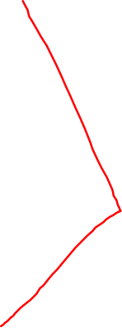
Comment/***************************
功能:计算数组的累加和
入口参数: 参数1,数组首地址
参数2,数组长度
出口参数: AX,存放计算结果
********************************/
Total PROC NEAR
PUSH BP ;保护基址指针
MOV BP, SP ;设置新栈帧
PUSH SI
MOV SI, [BP+6];取参数1
SUB AX, AX
Rep1b@Total:
ADD AX, [SI] ;不考虑溢出
ADD SI, 2 ;下一个元素
DEC word ptr[BP+4];取参数2
JNZ Rep1b@Total
POP SI
MOV SP, BP ;还原栈指针
POP BP ;恢复基址指针
RET
Total ENDP
子程序中要使用另外的指针

Slide 44
Comment/************************
功能:以十进制形式显示补码数
入口: 参数1,待显示的数
出口参数:无
*****************************/
Dispsi16 PROC Near
PUSH BP ;保护基址
MOV BP, SP ;设置新栈帧
PUSH AX
PUSH BX
PUSH CX
PUSH DX
MOV AX,[BP+4];取参数
MOV CX, 0
MOV BX, 10
OR AX, AX
JNS Rep1b@Dispsi16
MOV AH, 2
MOV DL, '-'
INT 21h
MOV AX, [BP+4]
NEG AX
Rep1b@Dispsi16:
MOV DX, 0
DIV BX
ADD DX, '0'
PUSH DX
INC CX
OR AX, AX
JNZ Rep1b@Dispsi16
Rep2b@Dispsi16:
POP DX
MOV AH, 2
INT 21h
LOOP Rep2b@Dispsi16
POP DX
POP CX
POP BX
POP AX
MOV SP,BP
POP BP ;恢复基址
RET 2 ;返回并恢复栈
Dispsi16 ENDP

Slide 45
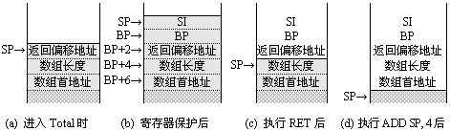

Slide 46
用栈传递参数的一般形式
子程序调用形式：(假设参数都是16位类型)
  PUSH Para1
  PUSH Para2
  …
  PUSH Paran ;n个16位参数压入栈
  CALL SubPro ; 调用子程序SubPro

Slide 47
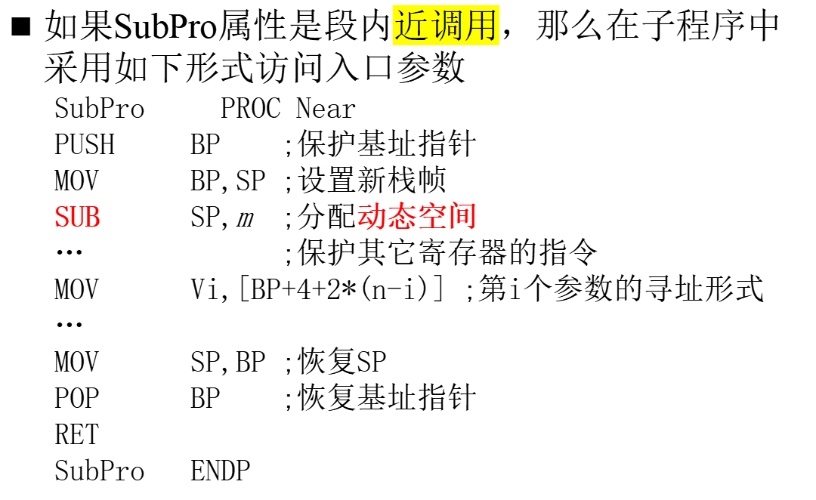

16位地址模式的栈帧
在汇编语言中，动态空间通常指的是在程序运行时根据实际需求动态分配和管理的存储空间。
动态空间分配具有很大的灵活性。与静态分配空间不同，静态分配在程序编译时就确定了大小和位置，而动态空间的分配是在程序运行过程中进行的。
例如，当处理一个数量不确定的数据集时，使用动态空间可以根据实际的数据量来分配所需的内存，避免了预先分配过多或过少的空间。常见的动态空间分配方式包括使用堆（Heap）进行内存分配。

Slide 48
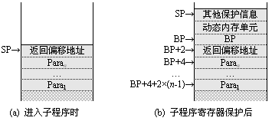

Slide 49
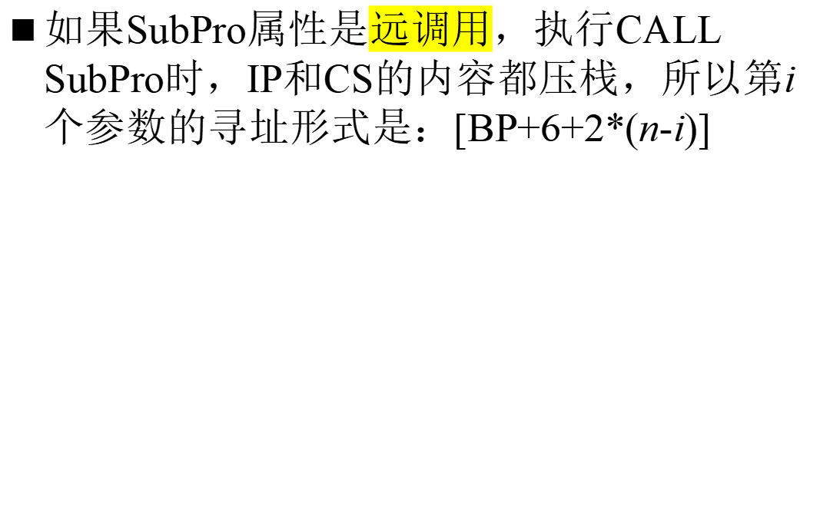
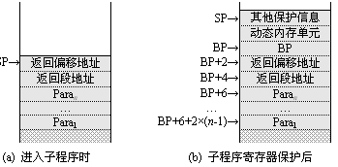

Slide 50
32位地址模式的栈帧
与16位地址模式下类似
  偏移地址是32位
  基址变址和栈指针分别是EBP和ESP
  而且返回地址的EIP是32位
在近调用情况下，访问第n个参数的寻址形式是：[EBP+8]；
在远调用的情况下，则第n个参数的寻址形式是：[EBP+12] (32-bit模式下,16-bit段仍以32-bit形式进栈)

Slide 51
7.1.4 静态变量与动态变量
在段(数据段)中定义分配的数据是静态数据
  通过DW等伪指令定义并分配存储空间，可用变量名,或直接地址访问相应的内存单元
在栈上分配存储空间来临时使用是动态数据
  原则：进入子程序，分配临时空间；子程序执行结束，释放临时空间
  方法：通过调整栈指针来分配空间
  访问：以 (E)BP为基址，用位移量来存取临时变量（因为动态分配，没有名字）

Slide 52
例
编写程序计算(x % m + y % m + z % m) % m的值，其中x, y, z为32位无符号数，m是16位无符号数
算式计算子程序foo，用栈来传递参数，进栈次序：x, y, z和m，结果存放AX中。
  在子程序foo中，共创建了6字节的临时空间，并以BP作为基址，以偏移量-2, -4, -6将它分为三个字单元，
    [BP-2]用来临时存放x % m的结果
    [BP-4]用来临时存放y % m的结果
    [BP-6]用来临时存放z % m的结果

Slide 53
foo PROC FAR
PUSH BP ;保护基址指针
MOV BP,SP ;设置新栈帧
SUB SP,6 ;分配临时空间
PUSH DX
MOV AX,[BP+16]
MOV DX,[BP+18]
DIV Word Ptr[BP+6]
MOV [BP-2],DX ;保存余数
MOV AX,[BP+12]
MOV DX,[BP+14]
DIV Word Ptr[BP+6]
MOV [BP-4],DX ;保存余数
MOV AX,[BP+8]
MOV DX,[BP+10]
DIV Word Ptr[BP+6]
MOV [BP-6],DX ;保存余数
SUB DX,DX
MOV AX,[BP-2]
ADD AX,[BP-4]
ADC DX,0
ADD AX, [BP-6]
ADC DX, 0
DIV Word Ptr[BP+6]
MOV AX, DX
POP DX
ADD SP,6 ;释放临时空间
MOV SP, BP
POP BP
RET
foo ENDP

Slide 54
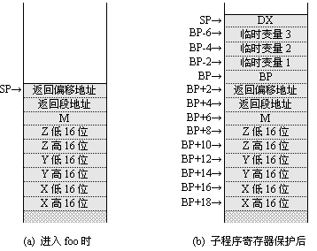

Slide 55
建立栈帧指令
建立当前子程序的栈帧指令形式如下：
  16位地址模式： PUSH BP
  MOV BP,SP
  SUB SP,m
  32位地址模式： PUSH EBP
  MOV EBP,ESP
  SUB ESP,m
建立当前子程序的栈帧指令形式如下：
  16位地址模式： MOV SP,BP
  POP BP
  32位地址模式： MOV ESP,EBP
  POP EBP

Slide 56
3.5 子程序的嵌套与递归调用
一个子程序包含有子程序的调用，这便是子程序的嵌套调用。
  一个程序直接或间接地调用自身就是子程序的递归调用，它递归子程序
设计递归子程序
  每次调用的参数进栈
  在栈上分配动态空间保存中间结果
子程序自己调用自己，就是递归

Slide 57

例7.7 编写求n!的递归子程序
f PROC NEAR
PUSH BP ;保护基址指针
MOV BP, SP ;设置新栈帧
SUB SP, 2 ;分配临时空间
MOV AX, [BP+4] ;取n
MOV [BP-2], AX
CMP AX, 1
JE L10
DEC AX
PUSH AX
CALL f ;调用递归子程序
ADD SP, 2
PUSH DX
MUL Word Ptr [BP-2] ;n×(n-1)!
POP DX
L10: MOV SP, BP
POP BP
RET
f ENDP

Slide 58
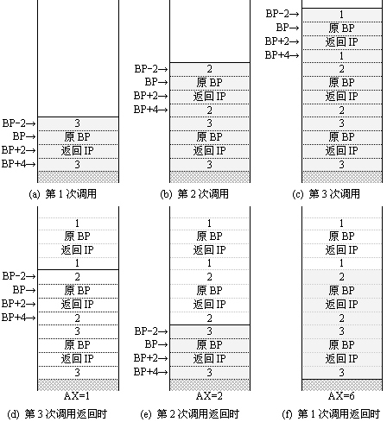

Slide 59
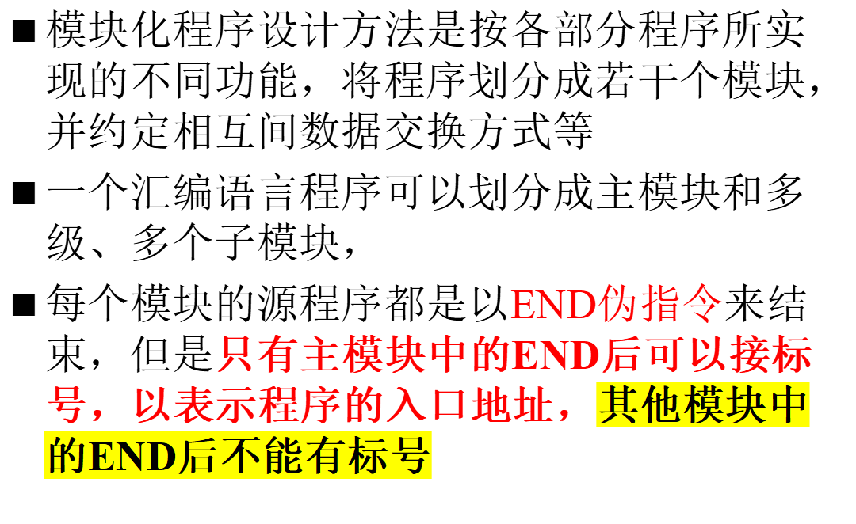
4 多模块程序设计

Slide 60
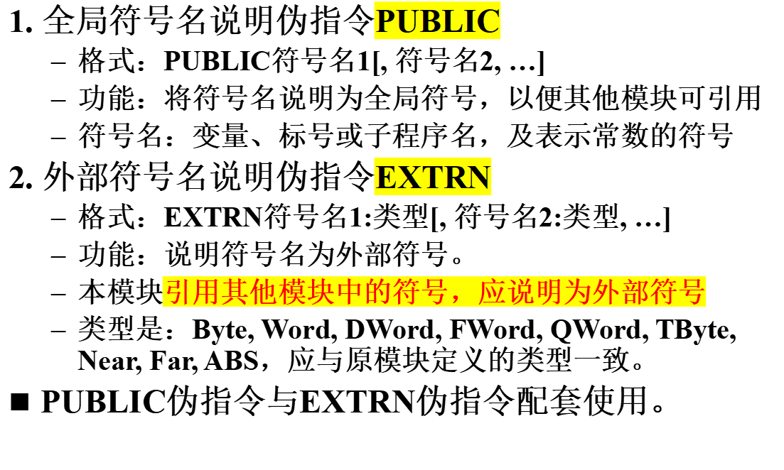
4.1 全局符号与外部符号
c语言中的变量

Slide 61
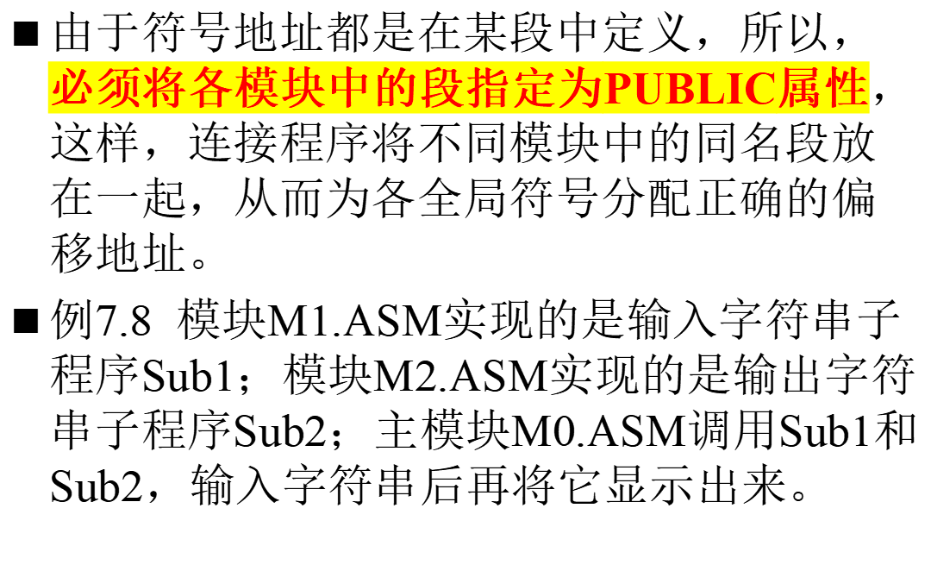

Slide 62
; M0.ASM 主模块源程序
PUBLIC Buf, DOSFUN
EXTRN Sub1: Near, Sub2: Far
DOSFUN = 21h
_DATA SEGMENT 'DATA' USE16 PUBLIC
CRLF DB 13, 10, '$'
Buf DB 20, 20 DUP (32), 13, 10, '$'
_DATA ENDS
_TEXT SEGMENT 'CODE' USE16 PUBLIC
ASSUME CS: _TEXT, DS: _DATA
Start: …
CALL Sub1
MOV AX, Offset CRLF
PUSH AX
CALL Sub2
POP AX
MOV AX, Offset Buf+2
PUSH AX
CALL Sub2
POP AX
MOV AX, 4C00h
INT DOSFUN
_TEXT ENDS
END Start
说明为全局符号
说明为外部符号(在M1.ASM和M2.ASM中定义)
Sub1在M1.ASM中定义
Sub2在M2.ASM中定义
模块至此结束，
(主模块必须有标号)

Slide 63
; M1.ASM 输入字符子程序源程序
EXTRN DOSFUN: Abs
EXTRN Buf: Byte
PUBLIC Sub1
_TEXT SEGMENT 'CODE' USE16 PUBLIC
ASSUME CS: _TEXT
;子程序Sub1约定输入缓冲区为Buf
Sub1 PROC NEAR
LEA DX, Buf
MOV AH, 0Ah
INT DOSFUN
SUB BX, BX
MOV BL, Buf [1]
MOV Buf[BX+2],20h
RET
Sub1 ENDP
_TEXT ENDS
END ;模块至此结束
说明为外部符号
(在M0.ASM中定义)
说明为全局符号
必须说明成Public
DOSFUN在M0.ASM中定义
BUF在M0.ASM中定义
模块至此结束，
(非主模块不能有标号)

Slide 64
; M2.ASM 显示字符子程序源程序。
PUBLIC Sub2
EXTRN DOSFUN: Abs
_TEXT SEGMENT 'CODE' USE16 PUBLIC
ASSUME CS: _TEXT
;子程序Sub2,约定栈传递参数
Sub2 PROC FAR
PUSH BP
MOV BP, SP
MOV DX, [BP+6]
MOV AH, 9
INT DOSFUN
POP BP
RET
Sub2 ENDP
_TEXT ENDS
END ;模块至此结束
说明为全局符号
说明为外部符号
(在M0.ASM中定义)
必须说明成Public
DOSFUN在M0.ASM中定义
模块至此结束，
(非主模块不能有标号)

Slide 65
4.2 多模块程序文件的连接
1. 分别汇编各源程序
  MASM M0.ASM ↵ ；生成M0.OBJ
  MASM M1.ASM ↵ ；生成M1.OBJ
  MASM M2.ASM ↵ ；生成M2.OBJ
2. 连接目标文件
  LINK M0+M1+M2, M;↵ ；生成M.EXE
3. 运行可执行文件
  M ↵
  1234567890ABCDE↵ ；输入字符串
  1234567890ABCDE ；显示字符串
直接汇编、连接，生成M.EXE
  ML /FeM.EXE M0.ASM M1.ASM M2.ASM ↵

Slide 66
4.3 子程序库
常用子程序写成独立的源文件，单独汇编形成OBJ文件后，放到一个专门的文件中，形成子程序库
  文件类型一般为.LIB
  在连接时，调入子程序库中的子程序模块，生成最终的可执行文件
  LIB.EXE，就专门用于建立和修改子程序库

Slide 67
4.4 与高级语言程序的连接
各种语言的源程序分别编写，在各自的开发环境中编译成目标模块.OBJ，再将各目标模块连接在一起，生成可执行文件

Slide 68
遵守约定规则
汇编模块必须使用高级语言的标识符命名约定。
在汇编语言源程序中，如果使用定义在高级语言的符号，必须用EXTRN来说明它，如果让高级语言使用在本模块中定义的符号，则必须用PUBLIC来说明它；同理，在高级语言源程序中，也须用相应的说明语句来说明全局符号与外部符号。
调用子程序时的参数传递规则主要有：PASCAL规则(参数自左向右压栈)，C规则(参数自右向左压栈)，以及返回值的传递规则。
在子程序返回时的栈恢复：由调用程序恢复，还是由子程序恢复。
其他诸如寄存器保护原则、数据类型的对应等

Slide 69
C编译程序的约定
全局符号名(变量名或函数名)前加“_”(下画线)。
调用子程序时，使用C规则传递参数；在16位模式下，用AX传递8, 16位返回结果，用DX:AX传递32位返回结果，在32位模式下，用EAX传递8, 16和32返回结果，用EDX:EAX传递64位返回结果。
由调用程序来恢复栈指针。
一般情况下，不保护AX, BX, CX, DX(16位地址模式)，或EAX, EBX, ECX, EDX(32位地址模式)。
  在VC中似乎要保护ebx; C++规则,要保护ecx

Slide 70
例
F0.C是主模块，用C语言编写；F1.C是用C语言编写的子函数Sub1的源码模块，F2.ASM是用汇编语言编写的子程序_Sub2的源码模块。
在main函数中调用汇编语言编写的子程序_Sub2，而在_Sub2又调用C语言编写的子函数Sub1

Slide 71
F0.C源码清单
extern long Sub2(short, long);
extern char StringInASM[];
main()
{ printf ("Link C module and %s together\n%ld\n", StringInASM, Sub2(50,31)); }
F1.C源码清单
long Sub1(short x, long y) /* 不能说明成static sub1(short x, long y); */
{ return (long)(x*y); }

Slide 72
.386
EXTRN _Sub1: NEAR
PUBLIC _StringInASM, _Sub2
_DATA SEGMENT 'DATA' PUBLIC USE32
_StringInASM DB 'ASM ( USE32 ) MODULE', 0
_DATA ENDS
_TEXT SEGMENT 'CODE' PUBLIC USE32
ASSUME CS: _TEXT, DS:_DATA
_Sub2 PROC NEAR
PUSH EBP
MOV EBP, ESP
PUSH DWord Ptr [EBP+12] ;this is y
PUSH DWord Ptr [EBP+8] ;this is x
CALL _Sub1
ADD ESP, 8
SUB EAX, [EBP+8]
SUB EAX, [EBP+12]
POP EBP
RET
_Sub2 ENDP
_TEXT ENDS
END

